Slide 1

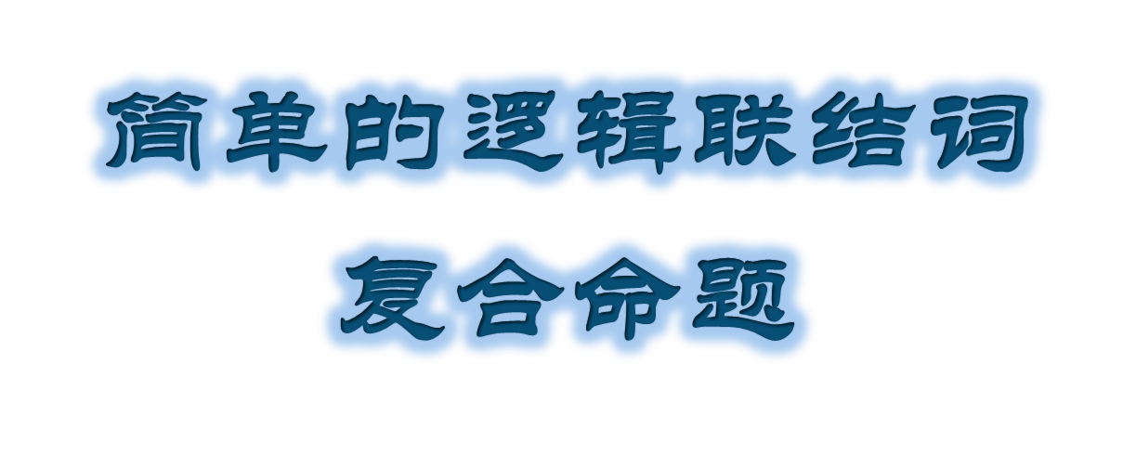

Slide 2

回顾
命题：可以判断真假的语句叫命题。
正确的叫真命题，
错误的叫假命题。

Slide 3

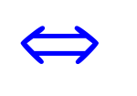
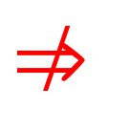
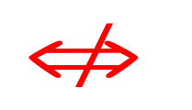
回顾
1.定义：对于命题：若p(条件) ，则 q(结论).
如果已知p q，则说p是q的充分条件；
如果已知q p，则说q是p的必要条件；
如果既有p q，又有q p，就记作
p q 则说p是q的充要条件；
如果既有p q，又有q p，就记作
p q ,则说p是q的既不充分也不必要条件.
简化定义：
如果已知p q，则说p是q的充分条件， q是p的必要条件.

Slide 4
引例：判断下列语句是否为命题.若是,请判断真假:
12＞15
3是42的约数；
梯形和正方形;
0.5是无理数吗?
3是12且是16的约数;
x=5。
–x²+3x+4 ＞ 0解集是｛x│x＜-1或x＞4｝
50非无理数.

Slide 5
(1)10可以被2或5整除.
(2)菱形的对角线互相垂直且平分.
(3)0.5非整数.
10可以被2整除或10可以被5整除
菱形的对角线互相垂直且菱形的对角线互相平分
非“0.5是整数”

Slide 6
(1)10可以被2或5整除.
(2)菱形的对角线互相垂直且平分.
(3)0.5非整数.
10可以被2整除或10可以被5整除
菱形的对角线互相垂直且菱形的对角线互相平分
非“0.5是整数”
由简单命题再加上一些逻辑联结词构成的命题叫复合命题
逻辑联结词：“或 ”“且” “非”

Slide 7
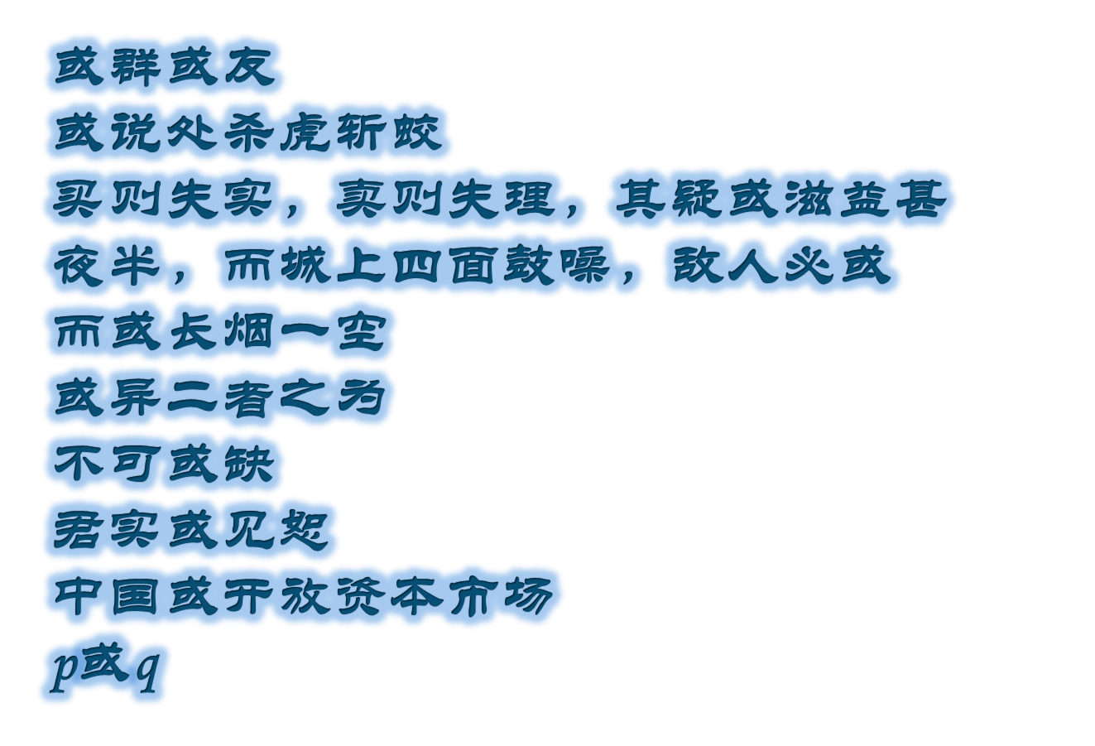


Slide 8
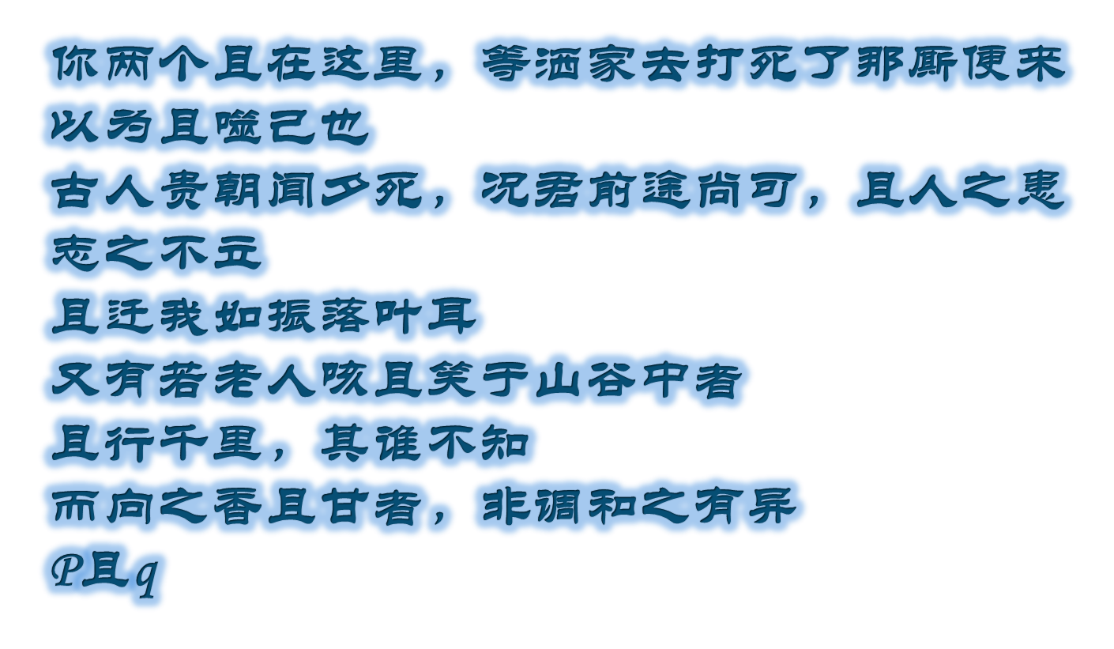


Slide 9
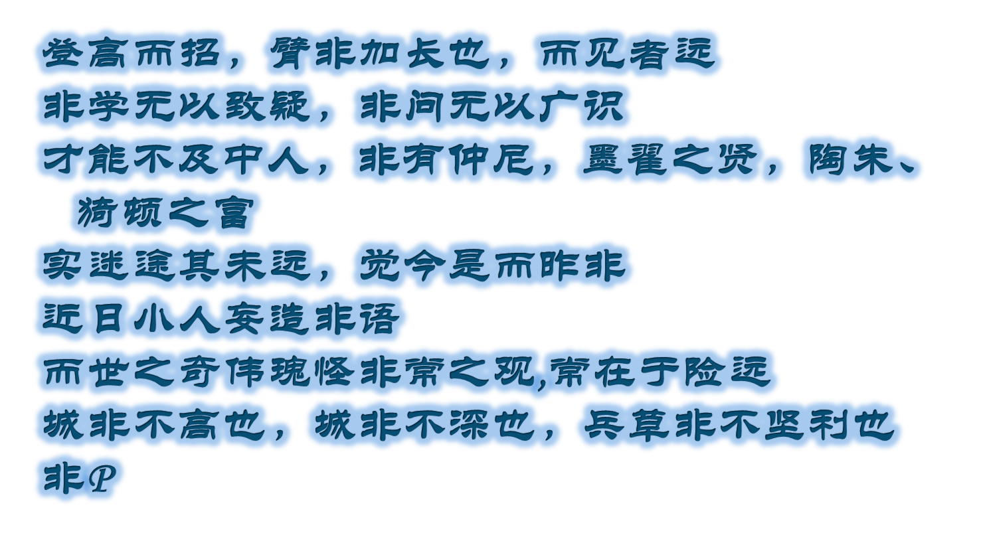

在文献检索中“或”“且”“非”

Slide 10
“或”：不等式 x²−x−6>0的解集
{ x | x<−2或x>3 }
“且”：不等式 x²−x−6<0的解集
{ x | −2< x<3 } 即 { x | x>−2且x<3 }
“非” ：三角形的内角和不大于180°

Slide 11
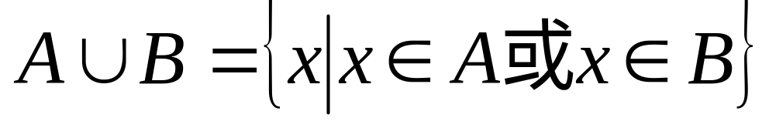
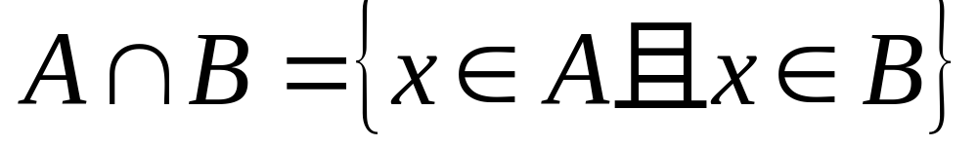
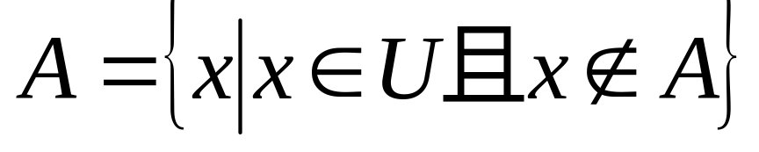
三、逻辑联结词
“或”
“且”
“非”
Or and no

Slide 12
四、复合命题的构成形式
如果用 p, q, r, s……表示命题，则复合命题的形式接触过的有以下三种：
p或q
p且q
非p (命题的否定)

Slide 13
【例1】分别写出由
命题“p：方程x²-4=0 的两根符号不同”， “q：方程x²-4=0 的两根绝对值相等”构成的“p或q”、“p且q”、“非p”形式的复合命题．
解：p或q：方程x²-4=0的两根符号不同或绝对值相等．
p且q：方程x²-4=0的两根符号不同且绝对值相等．
非p：方程x²-4=0的两根相同．

Slide 14
【例2】 分别指出下列复合命题的形式及构成它的简单命题：
（1）24是18与6的倍数；
解：这个命题是p且q的形式，
其中p：24是8的倍数，
q：24是6的倍数

Slide 15
（2）2≤2.
【例2】 分别指出下列复合命题的形式及构成它的简单命题：
解: 这个命题是p或q的形式，
其中p：2 ＜2.
q：2=2.

Slide 16
（3）方程无实根.
【例2】 分别指出下列复合命题的形式及构成它的简单命题：
解：这个命题是非p的形式，
其中p：方程有实根.

Slide 17
写出下列命题的否定形式:
(1) a＞0 或 b＜0.
(2) 实数a,b,c都大于零.
(3)方程至多两个解.
解: (1)a≤0且 b≥0.
(2)实数a,b,c不都大于零.
(3)方程至少三个解.

Slide 18
练习1：
1．分别写出由下列各级命题构成的“p和q” “p且q” “非p”形式的复合命题：
（1）p：5是15的约数
q：5是20的约数。
解：“p或q”：5是15的约数或是20的约数
“p且q”：5是15的约数且是20的约数
“非p”：5不是15的约数

Slide 19
（2）p：矩形的对角线相等。
q：矩形的对角线互相平分
解：“p或q”：矩形的对角线相等或它的对角线互相平分
“p且q”：矩形的对角线相等且对角线互相平分
“非p”：矩形的对角线不相等；

Slide 20
练习2：
2．分别用“p或q”“p且q”“非p”填空：
（1）命题“6是自然数且是偶数”______的形式；
（2）命题“3大于或等于2”是_______的形式；
（3）命题“4的算术平方根不是－2”是_____的形式；
（4）命题“正数或0的平方根是实数”是_______的形式．
p且q
p或q
非p
p或q

